Slide 1
Інтернет – проект Ліги старшокласників Ватутінської спеціалізованої школи І-ІІІ ступенів №1 Ватутінської міської ради Черкаської області
Гляди, не забудь – людиною будь!

Slide 2
Мета:
Виховувати в учнів прагнення бути чуйним до інших, формувати якості доброзичливої особистості;
Формувати комунікативні навички між підлітками і представниками старшого покоління;
- Надання допомоги людям, що перебувають у складних життєвих обставинах та потребують уваги.

Slide 3
01 жовтня у всьому світі щорічно відзначається міжнародний день людей похилого віку, а в Україні ­­­– ще й День ветерана. Це добре, світле і дуже актуальне свято.
25 вересня, напередодні святкування Дня людей похилого віку та Дня ветерана, відбулася зустріч учнів 7-А класу з мешканцями БО «Ватутінський центр соціальної опіки «Дім милосердя», під час якої учні виступили з концертною програмою і передали подарунки у вигляді речей першої необхідності зібрані учнівськими колективами закладу.
Натомість мешканці закладу подякували учням школи за доброзичливу атмосферу та піднесений настрій, який було створено для душі… і запевнили що будуть раді бачити учнів в будь – який час. Натомість учні школи запевнили, що такі зустрічі будуть відбуватися щорічно і неодноразово.

Slide 4
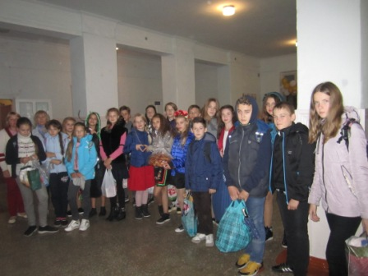
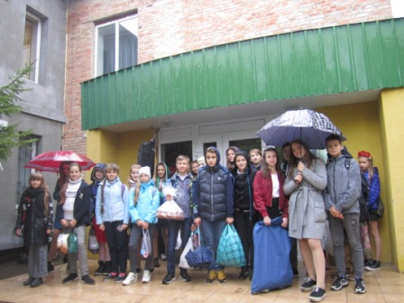
У цьому світі стільки любові, що вистачить на всіх, потрібно лише вміти шукати.

Slide 5
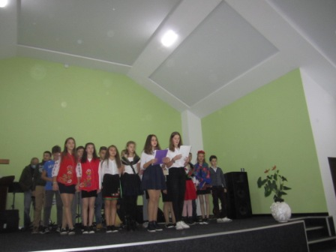
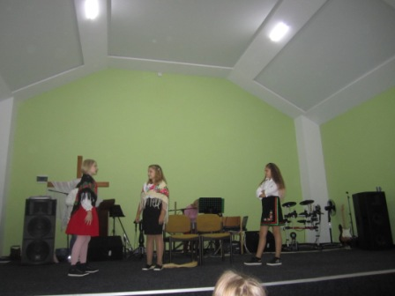
Єдине у світі, що має цінність, це діяльна душа.
М.Емерсон

Slide 6
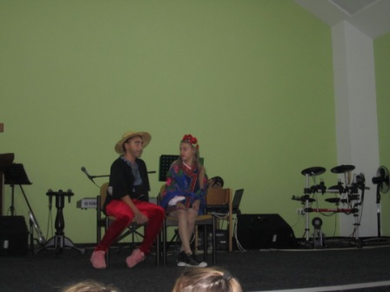
Єдина цінність людини полягає в її здатності робити цей світ дещо краще.
Ю. Ленг

Slide 7
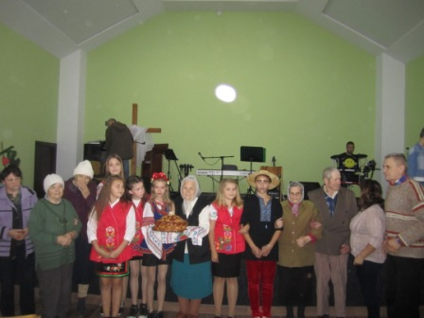
Любов - це вогонь, яким необхідно поділитися.
Г.Башляр.

Slide 8
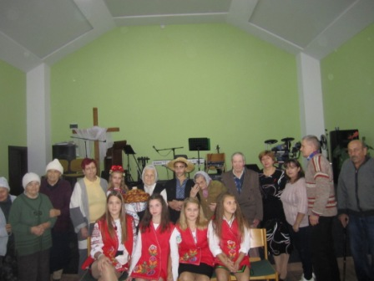
Любов – це небесна краплина, яку Боги додають до чаші життя, щоб зменшити її гіркоту.

Slide 9
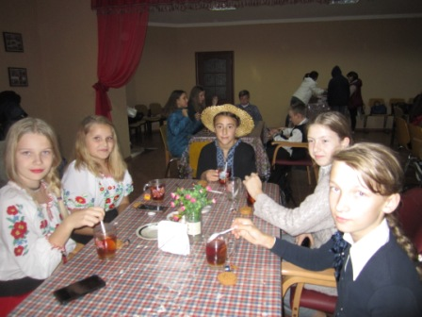
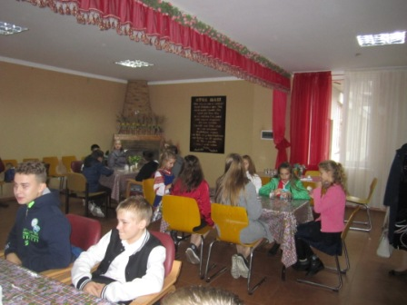
Любов робить неможливе можливим. Й Гете.

Slide 10
ЗРОБИ ВСЕ ЩО МОЖЕШ, ЩОБ ЛЮДИ ВІДЧУВАЛИ, ЩО ЇХ ЛЮБЛЯТЬ

Slide 11
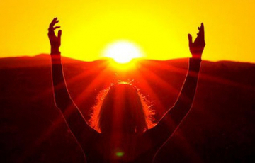
БУДЬ ЩАСЛИВИМ!!!

